Slide 1
Part 1
데이터 분석
행복지수 데이터 분석
토이 프로젝트
김다복

Slide 2
Part 1
목차
1
알고리즘 설계하기
1
가설설정
2
코드
3
결론

Slide 3
Part 4
행복결정의 요인
무엇이 행복을 결정하는가?
수입이 충분한가 - 1인당 국내총생산(GDP per capita)
타인에 대한 신뢰와 사회적 응집력 - 사회적 지원(social support)
삶의 자율성 - 삶의 선택의 자유(Freedom to make life choices)
복지국가의 관대함(이해를 받을 수 있는가) - 관용(Generosity)
건강하게 오래 살 수 있는가 - 평균 수명(Healthy life expectancy)
공정한 사회에 살고 있는가 - 부정부패에 대한 인식(Perceptions of corruption)

Slide 4
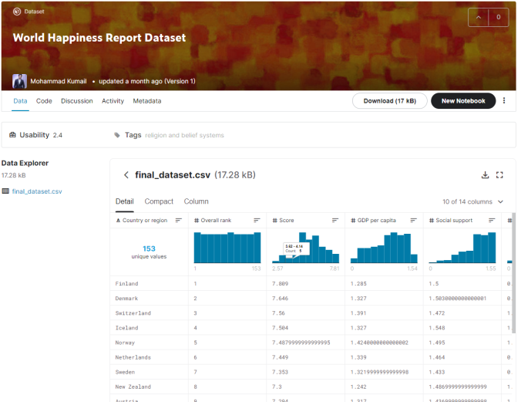
Part 4
데이터셋 저장하기
Kaggle : World Happiness
Report Dataset
<제목, 가사 데이터를
php로 구현 - Select 사용 >
1. mysql 접속해서 domestic 테이블 조회.
2. Php에서 활용할 수 있도록 데이터를 전환해서 배열의 형태로 가져옴.

Slide 5
Part 4
알고리즘 설계하기
알고리즘 설계
데이터를 읽어온다.
행복지수 상위 5개 국가를 찾는다.
행복지수 상위 5개 국가의 행복 결정의 요인에 대한 데이터를 찾는다.
행복 결정의 요인에 대한 데이터를 시각화한다.

Slide 6
Part 4
가설 설정
가설 설정
1인당 GDP는 행복의 결정적인 요인일 것이다.

Slide 7
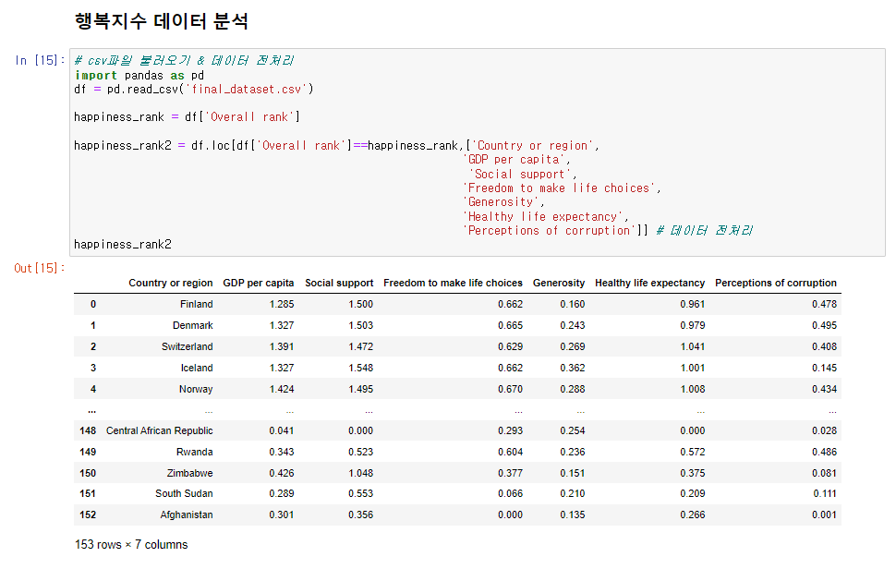
Part 4
코드(Jupyter Notebook (anaconda3))
CSV파일 불러오기 & 데이터 전처리
1. Pandas 라이브러리를 사용하여 데이터셋을 읽어온다.
2. 분석하고자 하는 데이터의 컬러만 뽑아 새로운 하나의 데이터프레임을 생성한다.

Slide 8
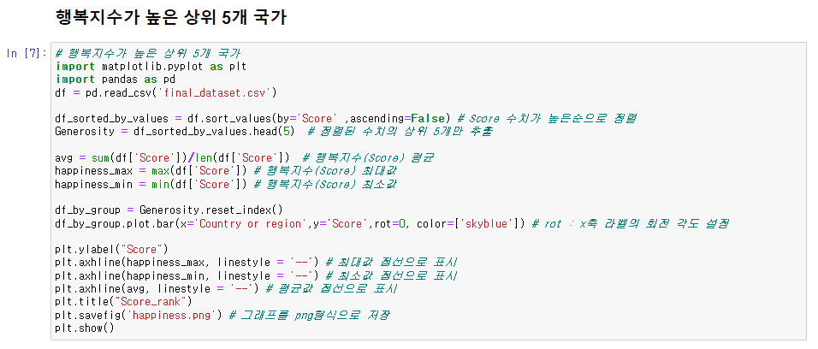
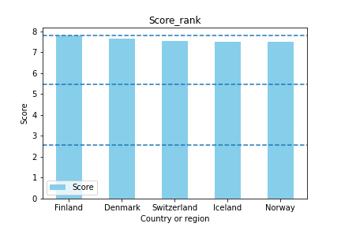
Part 4
코드(Jupyter Notebook (anaconda3))
행복지수가 높은 상위 5개 국가
데이터셋을 불러와서 df변수에 저장한다.
sort_value() 함수를 사용하여 행복지수를 높은 순으로 정렬한다.
행복지수가 높은 상위 5개 국가를 추출한다.
Matplotlib 라이브러리를 사용하여 그래프를 그린다.
Savefig()함수를 사용하여 그래프를 png파일로 저장한다.

Slide 9
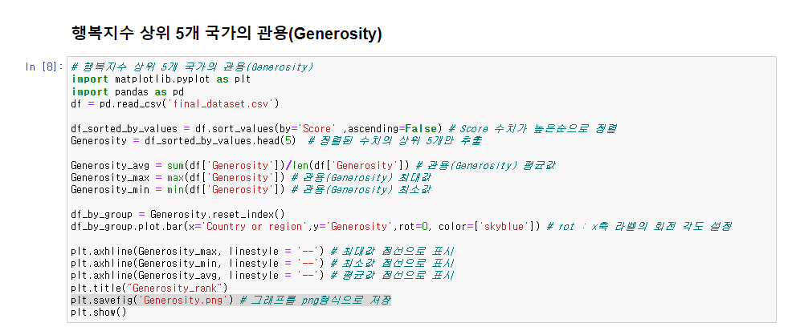
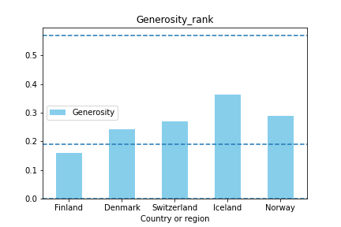
Part 4
코드(Jupyter Notebook (anaconda3))
행복지수 상위 5개 국가의 관용(Generosity)
데이터셋을 불러와서 df변수에 저장한다.
sort_value() 함수를 사용하여 행복지수를 높은 순으로 정렬한다.
행복지수가 높은 상위 5개 국가를 추출한다.
Matplotlib 라이브러리를 사용하여 국가를 x축, Generosity를 y축으로 하여 그래프를 그린다.
알고싶은 데이터(Generosity)의 평균치, 최대치, 최소치를 구하여 axhline()함수를 사용하여 그래프에 표시한다.
Savefig()함수를 사용하여 그래프를 png파일로 저장한다.

Slide 10
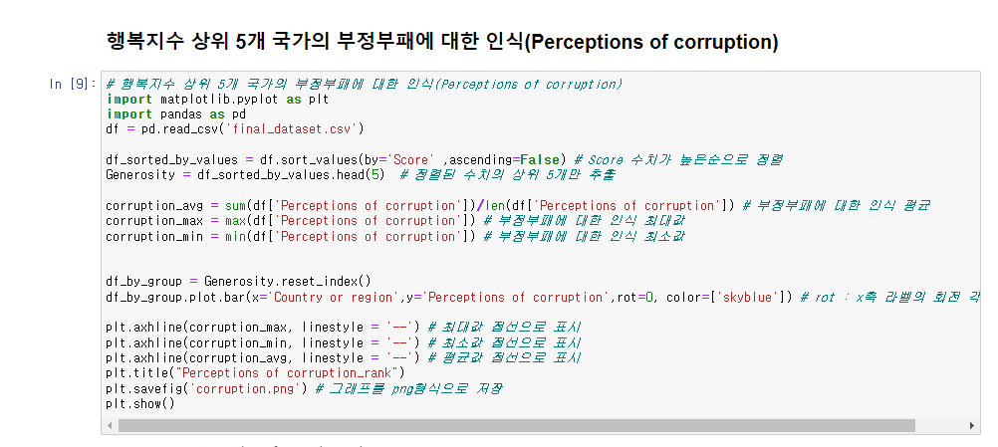
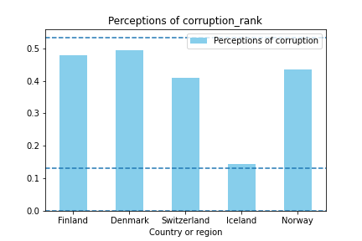
Part 4
코드(Jupyter Notebook (anaconda3))
행복지수 상위 5개 국가의 부정부패에
대한 인식(Perceptions of corruption)
데이터셋을 불러와서 df변수에 저장한다.
sort_value() 함수를 사용하여 행복지수를 높은 순으로 정렬한다.
행복지수가 높은 상위 5개 국가를 추출한다.
Matplotlib 라이브러리를 사용하여 국가를 x축, Perceptions of corruption 를 y축으로 하여 그래프를 그린다.
알고싶은 데이터(Perceptions of corruption)의 평균치, 최대치, 최소치를 구하여 axhline()함수를 사용하여 그래프에 표시한다.
Savefig()함수를 사용하여 그래프를 png파일로 저장한다.

Slide 11
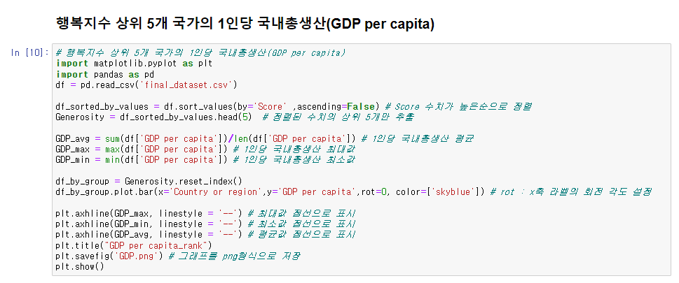
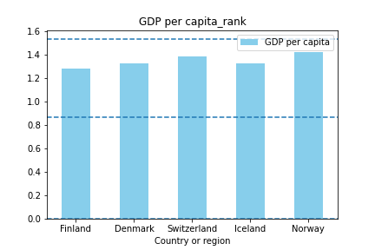
Part 4
코드(Jupyter Notebook (anaconda3))
행복지수 상위 5개 국가의 1인당
국내총생산(GDP per capita)
데이터셋을 불러와서 df변수에 저장한다.
sort_value() 함수를 사용하여 행복지수를 높은 순으로 정렬한다.
행복지수가 높은 상위 5개 국가를 추출한다.
Matplotlib 라이브러리를 사용하여 국가를 x축, GDP per capita 를 y축으로 하여 그래프를 그린다.
알고싶은 데이터(GDP per capita)의 평균치, 최대치, 최소치를 구하여 axhline()함수를 사용하여 그래프에 표시한다.
Savefig()함수를 사용하여 그래프를 png파일로 저장한다.

Slide 12
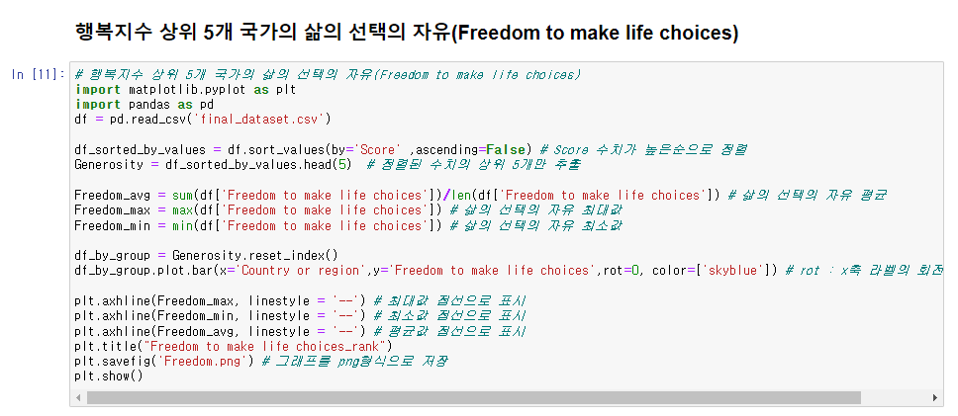
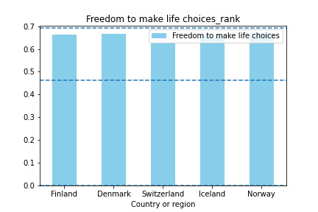
Part 4
코드(Jupyter Notebook (anaconda3))
행복지수 상위 5개 국가의 삶의 선택의 자유
(Freedom to make life choices)
데이터셋을 불러와서 df변수에 저장한다.
sort_value() 함수를 사용하여 행복지수를 높은 순으로 정렬한다.
행복지수가 높은 상위 5개 국가를 추출한다.
Matplotlib 라이브러리를 사용하여 국가를 x축, Freedom to make life choices 를 y축으로 하여 그래프를 그린다.
알고싶은 데이터(Freedom to make life choices)의 평균치, 최대치, 최소치를 구하여 axhline()함수를 사용하여 그래프에 표시한다.
Savefig()함수를 사용하여 그래프를 png파일로 저장한다.

Slide 13
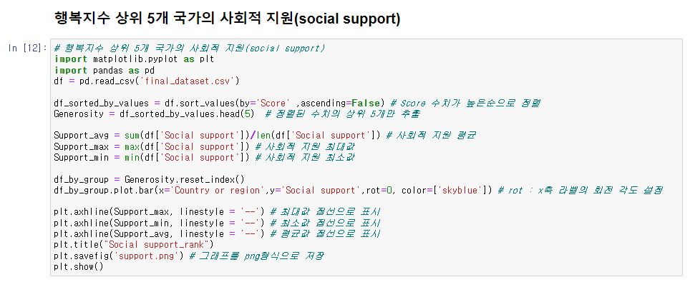
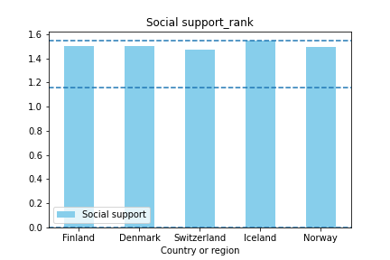
Part 4
코드(Jupyter Notebook (anaconda3))
행복지수 상위 5개 국가의 사회적 지원
(social support)
데이터셋을 불러와서 df변수에 저장한다.
sort_value() 함수를 사용하여 행복지수를 높은 순으로 정렬한다.
행복지수가 높은 상위 5개 국가를 추출한다.
Matplotlib 라이브러리를 사용하여 국가를 x축, social support 를 y축으로 하여 그래프를 그린다.
알고싶은 데이터(social support)의 평균치, 최대치, 최소치를 구하여 axhline()함수를 사용하여 그래프에 표시한다.
Savefig()함수를 사용하여 그래프를 png파일로 저장한다.

Slide 14
Part 4
결론
결론
많고 균등한 소득 자체가 행복도에 연관을 미친다는 직접적인 연구 결과는 없다. 하지만 어느 정도 연관은 있는 것으로 보인다
위의 데이터분석 결과를 종합해 보았을 때 행복을 결정하는 6가지 요인을 모두 고루 갖춘 나라가 행복지수가 높게 나오는 것을 알 수 있다.

Slide 15

감사합니다

